Slide 1
WebDancer: Towards Autonomous Information Seeking Agency
【通义千问DeepReasearch系列论文/NIPS 2025 Poster】
RPO: Retrieval Preference Optimization for Robust Retrieval-Augmented Generation
【RAG场景下提升LLM对检索内容鲁棒性的强化学习方法/2025.acl-long.261】

Slide 2

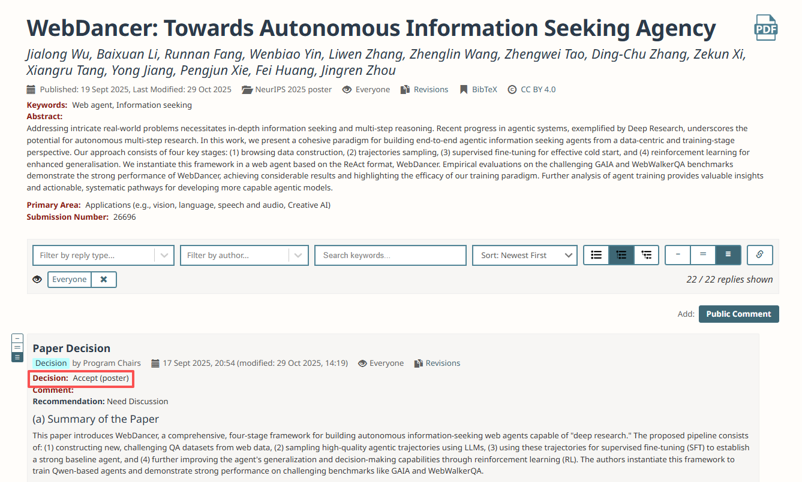
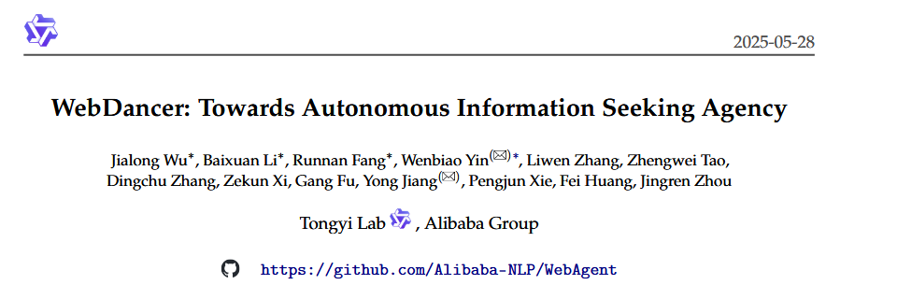

Slide 3
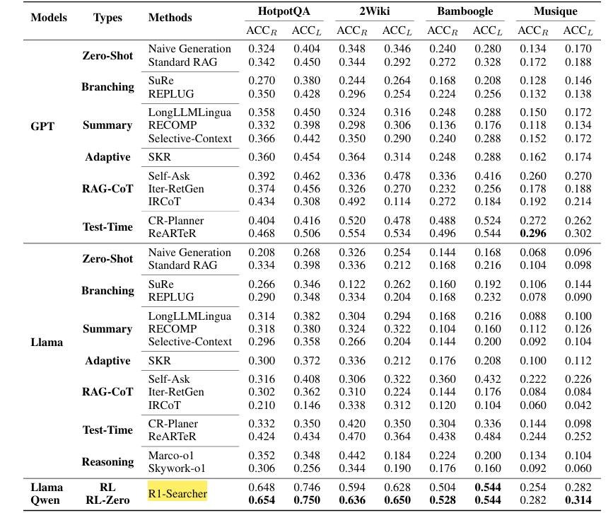
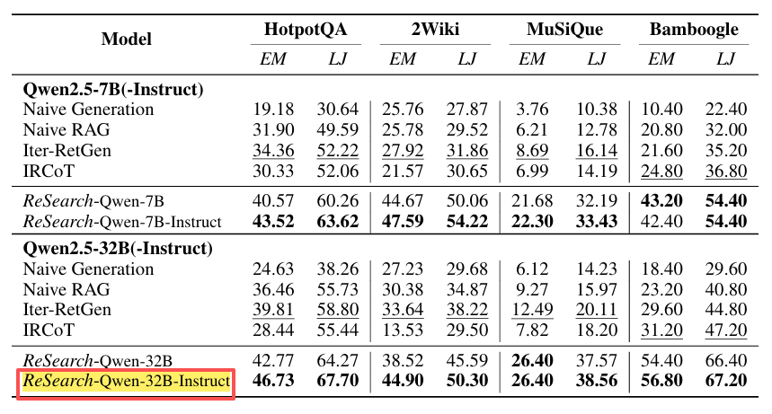
研究动机
- 目前已有的先进的Web Agent(ChatGPT Deep Research/Grok DeepSearch)已经展现出了强大的信息检索能力,但他们都是闭源的。
在此之前的已有web agent方法
（1）使用提示词工程来引导拥有推理能力大模型执行任务
（2）通过监督微调或强化学习将搜索或浏览器功能集成到Web智能体中。这些工作在常规的多跳评估数据集上进行测试，没有在真实的web场景下去执行对应的任务。
动机：
- 构建一个完整的端到端的web Deep-Research agent的构建方式
包含web浏览数据集构建、轨迹采样、模型微调、强化学习
贡献：
- 构建一个高质量，适用于DeepResearch的QA数据集（CRAWLQA，E2HQA）
- 在深度研究场景下设计 SFT 和 RL 的数据格式（ReAct）
- 提炼高质量轨迹数据
核心目标就是：尝试系统地复现Deep Research并提供可操作的实现策略

Slide 4
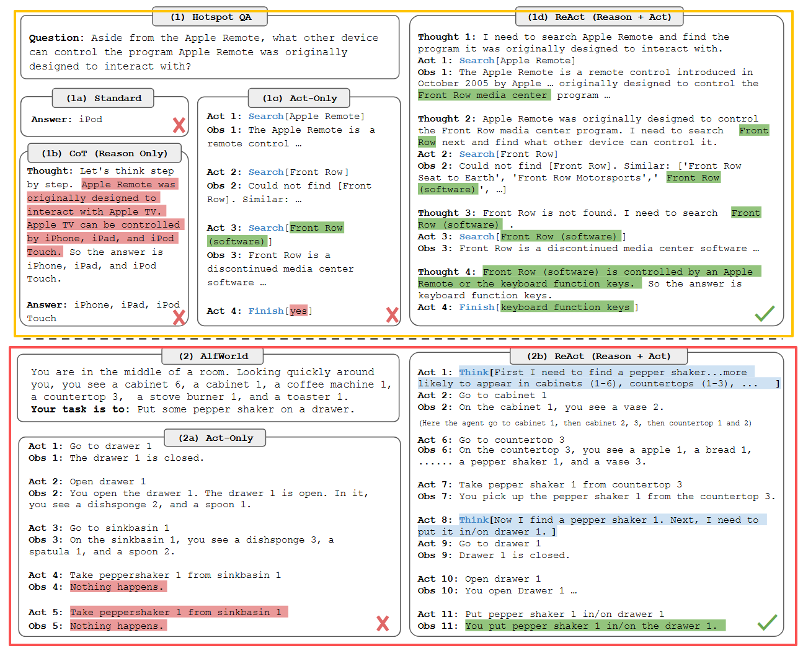
相关背景-ReAct（ICLR 2023）（Reasoning + Act）
除了Apple遥控器，还有什么其他设备可以控制相关软件？相关软件指的是，Apple遥控器最早可以控制的软件。
------------------------------------------------------------
说明：
Apple遥控器最早只能控制Front Row软件。
Front Row软件可以被两种设备控制，Apple遥控器和键盘的功能键。
所以，正确答案是键盘的功能键。
------------------------------------------------------------
直接问LLM
对于长尾知识，LLM其实并不知道相关答案，只是Apple遥控器和iPod的语义很接近，所以才得出iPod这个结论。
思维链
模型不知道正确答案，只能胡扯。
仅进行动作
LLM进行隐式推理，也没有得到正确答案。隐式推理对LLM的推理能力要求很高，需要模型内部自己构建思考过程。
ReAct
把想法写出来，然后去综合所有想法和观察，接着再做出相应的动作。最终找到了答案。
:
Notes:
ReAct （Yao SunYu）ICLR2023 （提出于2022，该工作早于 AutoGPT，LLM agent）
- LLM 交互的方式还不够完善
- LLM直接回答问题/LLM思维链：幻觉；
- 只搜索/只执行动作：对LLM的要求很高，要求LLM在内部参数计算过程中就能得到思考过程。（心算过程/有的人可以直接心算，有的人却需要草稿纸写出具体的计算过程）
-ReAct （思考-执行-观察范式，在Hotpot QA和Al4World中取得了好成绩，后续通过人工修复思考路径去微调模型，能力提升）

Slide 5
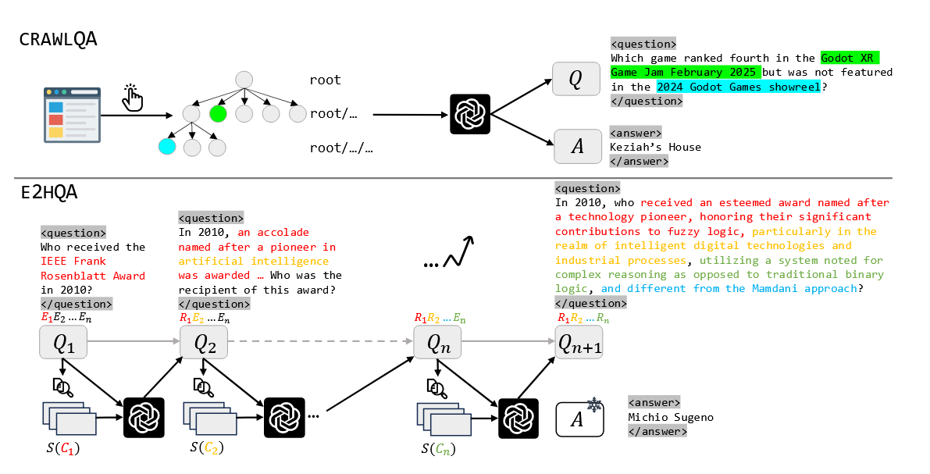
方法
QA对构建->轨迹采样->微调->强化学习
QA对构建要求：
(i) 问题类多样
(ii) 任务复杂度的增加，解决问题所需的交互步骤数量越多，任务复杂度越高。
根URL爬取（arXiv、GitHub、Wiki 等）
使用 GPT-4o 从收集的内容中合成QA对
（40K）
根站点访问的超链接递归地导航子页面
（60K）
实体抽取
GPT4o重写问题
s: 检索实体相关文档
Notes:
作者构建了两个数据集
第一个，CrwalQA（大小40K）通过给定根目录，然后递归访问网站，将结果给GPT-4O合成问题，作者没有阐述如何验证问题的准确性（作者提到参考了GAIA数据的构建，但是GAIA完全依赖人工提出问题和检查问题）
第二个，E2HQA（大小60K），作者使用了OpenAI的SimpleQA(2024年10月30日发布，该数据集专注于简短的、寻求事实的查询，用于衡量模型是否对齐/是否过度自信 or 幻觉), 作者通过抽取问题中的实体，去检索与实体相关的文档，让GPT重写问题（作者没有给出如何保证重写过程让问题不被异化）
作者虽然在OpenReview中说自己开源这两个数据集，实际上现在还没找到对应的数据源。
翻译：
（哪款游戏在 2025 年 2 月的 Godot XR 游戏创作大赛中排名第四，但却没有出现在 2024 年 Godot 游戏展示片中？）
（2010 年，谁获得了以一位技术先驱命名的著名奖项，以表彰其对模糊逻辑的重大贡献，尤其是在智能数字技术和工业流程领域，利用以复杂推理而非传统二进制逻辑为特征的系统，并且与 Mamdani 方法不同？）

Slide 6
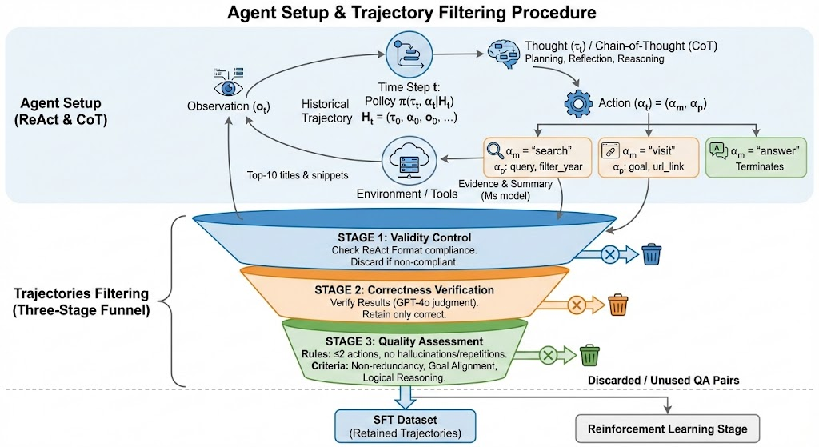
方法
QA对构建->轨迹采样->微调->强化学习
开始输入：Prompt+Query
模型：QwQ or GPT-4o
动作空间
ReAct动作格式过滤
动作过滤
GPT最终答案过滤
Notes:
轨迹采样
- 遵循ReAct范式，给定对应的提示词+问题，使用QwQ / GPT-4o生成轨迹数据。
- 有三个动作，查询指定年份的网站（返回前十个网页的摘要），访问某一个链接，生成最终答案

Slide 7
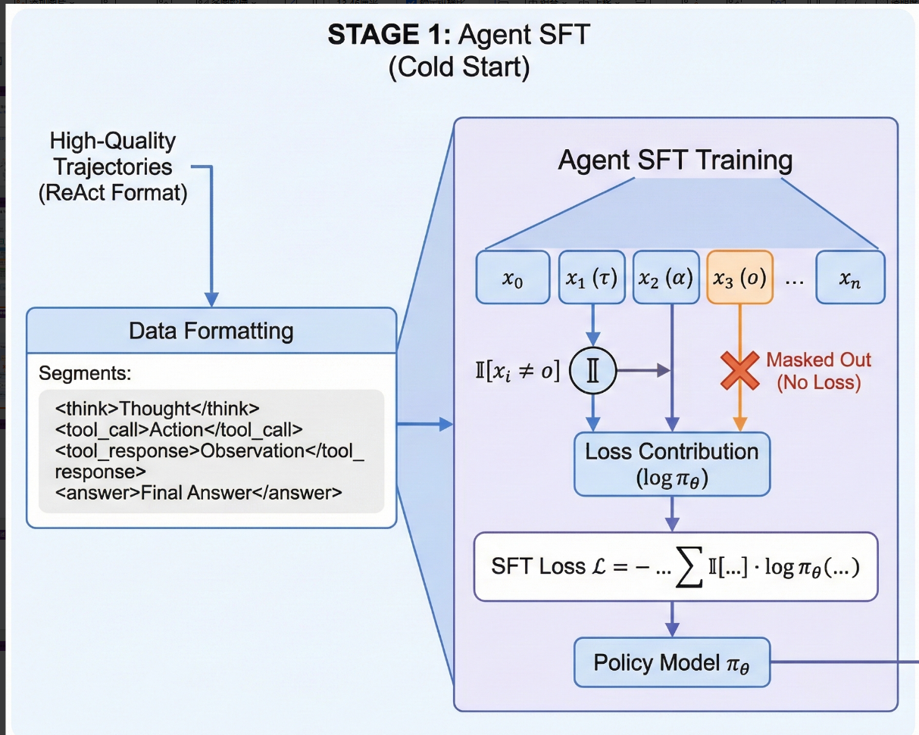

方法
QA对构建->轨迹采样->微调->强化学习
1. 将得到的轨迹数据使用动作标签进行封闭
2. Agent SFT微调
- 自回归
- 对观察到的内容不计算损失
Notes:
Agent Supervised Fine Tuning阶段

Slide 8
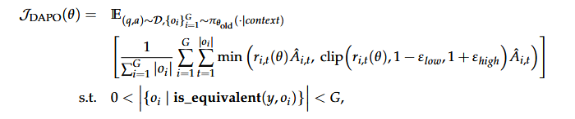

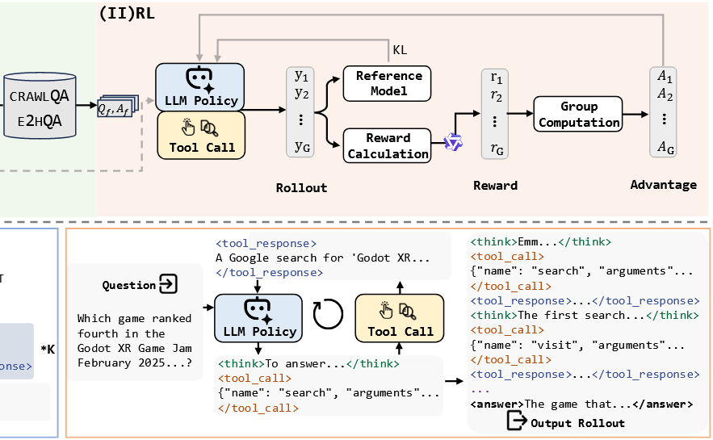
方法
QA对构建->轨迹采样->微调->强化学习
Agent Reinforcement Learning阶段（使用DAPO+LLM作为奖励进行计算）
词元级梯度损失
Clip-Higher
动态采样
奖励设置
格式奖励
（模型在SFT阶段已学会基础工具调用，给较小权重）
答案奖励
（使用Qwen-72B-Instruct
作为对模型输出答案进行评判）
奖励设置：
尝试过使用Recall作为奖励： 模型为了提高召回率，该模型经常学习包含大量的候选答案，从而导致输出冗长且不可靠。
尝试过使用F1作为奖励：该模型往往只输出得分较高的部分答案，但缺乏完整性和可读性。
使用模型：Qwen-2.5-7B 、 Qwen-2.5-32B 、 QwQ-32B
设备： 32 nodes with 8 NVIDIA H20 (96GB)
Notes:
在早期实验中，我们也评估了 GRPO 在 Qwen-32B 主干网络上的性能，发现其在 GAIA 数据集上得分约为 35 分，低于相同条件下的 DAPO。性能差距可能源于 DAPO 对智能体轨迹进行了更有效的动态采样，这更符合我们的任务设定。

Slide 9
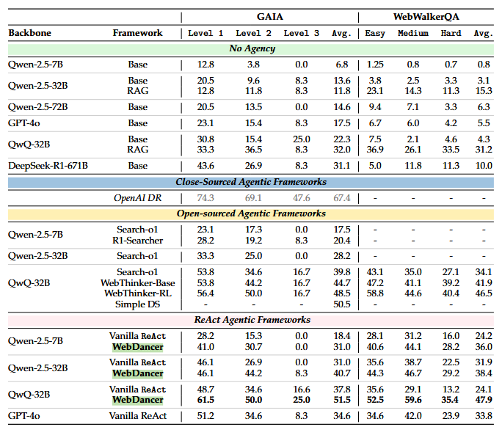
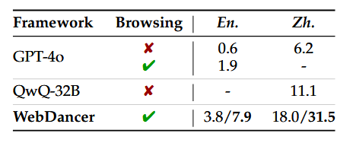
实验结果
- OpenAI DeepResearch在榜单中评分最高
作者提出的工作其次。
- 通过端到端训练的，相比基线模型有所提升
Results on BrowseComp (En.) and BrowseComp-zh (Zh.).
Notes:
--左边的图：红框数据，7B模型全没了，但是作者没有分析原因
--右边的图,作者在其他数据集上另外做的一些测试：在BrowseComp数据集上的测试
左图对比基线：LLM + RAG ，闭源ds
GAIA数据集：
Level 1。问题生成无需工具，或者至多一个工具，不超过5步。
Level 2。问题包含更多步骤（5-10），需要借助不同的工具。Results on BrowseComp (En.) and BrowseComp-zh (Zh.).
Level 3。需要接近完美的助手才能解决，采取可能任意长度的步骤，使用任意数量的工具，并且接入真实世界。
--WebDancer 的主要性能指标是 Pass@1 accuracy under LLM-as-Judge evaluation

Slide 10
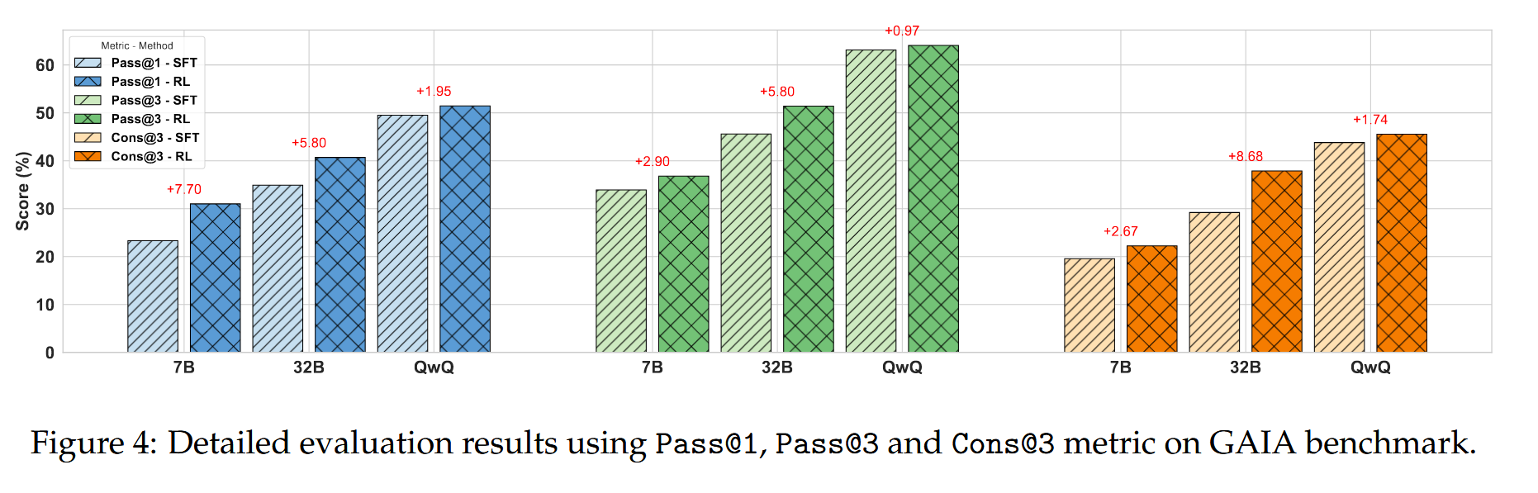
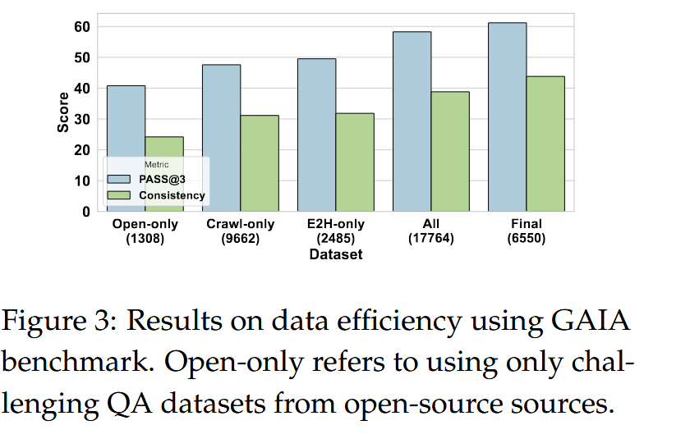
实验结果
对比SFT模型和强化学习后的Pass1和Pass3 (GAIA benchmark)
高质量轨迹数据对SFT的有效性
Open-only：只用开源困难 QA（GAIA / WebWalkerQA 等）
Crawl-only：只用 CRAWLQA
E2H-only：只用 E2HQA
All：三者混合
Final：混合 + 轨迹过滤后
Notes:
结论：
上图：强化学习后的 Pass@1 性能与 SFT 基线的 Pass@3 性能相当 （RL 学会“更快采到正确解”而不是“只会一个解”）
下图： 不是“多数据就好”（全部混合 17，764效果不如筛选后的），而是“高质量 agent trajectory”最关键
pass@3: 试三次，有一次过就算该次得分
cons@3: 试3次，一个pass就算1/3，2个pass就算2/3，

Slide 11
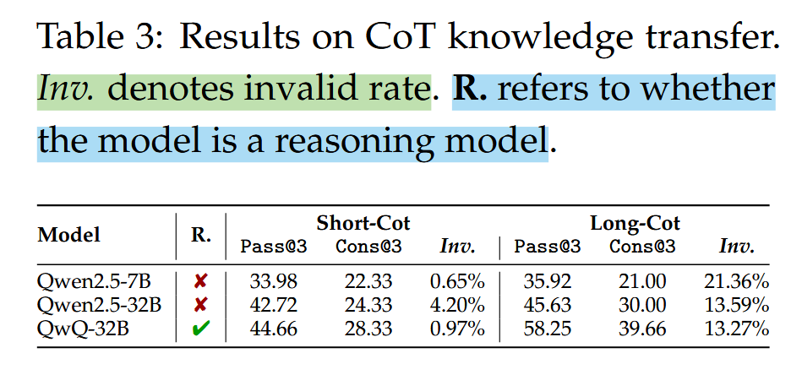
实验结果
Reasoning model提取的轨迹数据 → reasoning model：迁移有效，QwQ-32B + Long-CoT → Pass@3 大幅提升
Reasoning model → 普通 LLM：迁移不稳定
- 将长的COT链SFT到非推理的小模型，invalid rate升高（超出上下文，输出重复的无效token）
- 推理模式难以迁移到指令调整模型，因为指令调整模型通常针对任务跟踪行为而非深度推理进行
优化

Slide 12
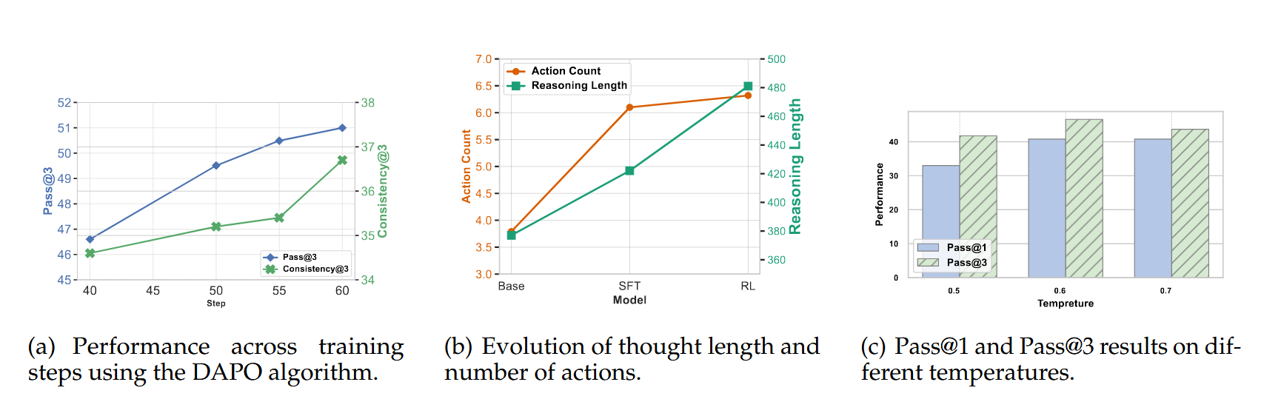
实验结果
- a: DAPO训练过程中模型的性能提升
- b: BASE模型、微调模型、RL的模型 在思考路径和工具调用次数上的提升
- c: 调整解码温度,最终性能的影响 (微乎其微)
Notes:
a: Pass@3 / Cons@3 随 RL step 稳定上升, 证明不是偶然采样
b: Action 次数 ↑<think> 长度 ↑ 说明 RL 鼓励 更长程规划 更复杂搜索路径 而不是“拍脑袋给答案”
c: 调高 sampling temperature ≠ 性能提升, 性能不是靠随机性，而是靠 learned policy

Slide 13
论文总结
优势：
- 属于较早且开源deep research工作，提出了相对完整的pipeline
- 目前已开源32B权重，部分rollout数据
劣势：
- 训练使用的两个QA数据集没有开源
- 智能体的行动空间太少，只有检索和访问
- 方法的泛化性，审稿人提出了该模型只在Qwen系列模型上训练，在其他模型上是否有相同效果
- 训练性能消耗(模型训练，调用Google Search API)

Slide 14
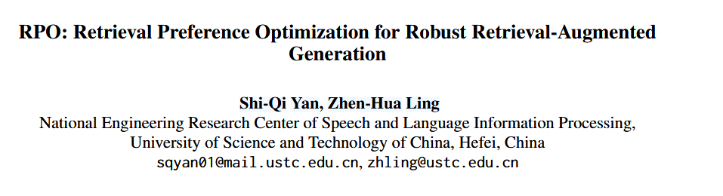
2025.ACL-long.261

Slide 15
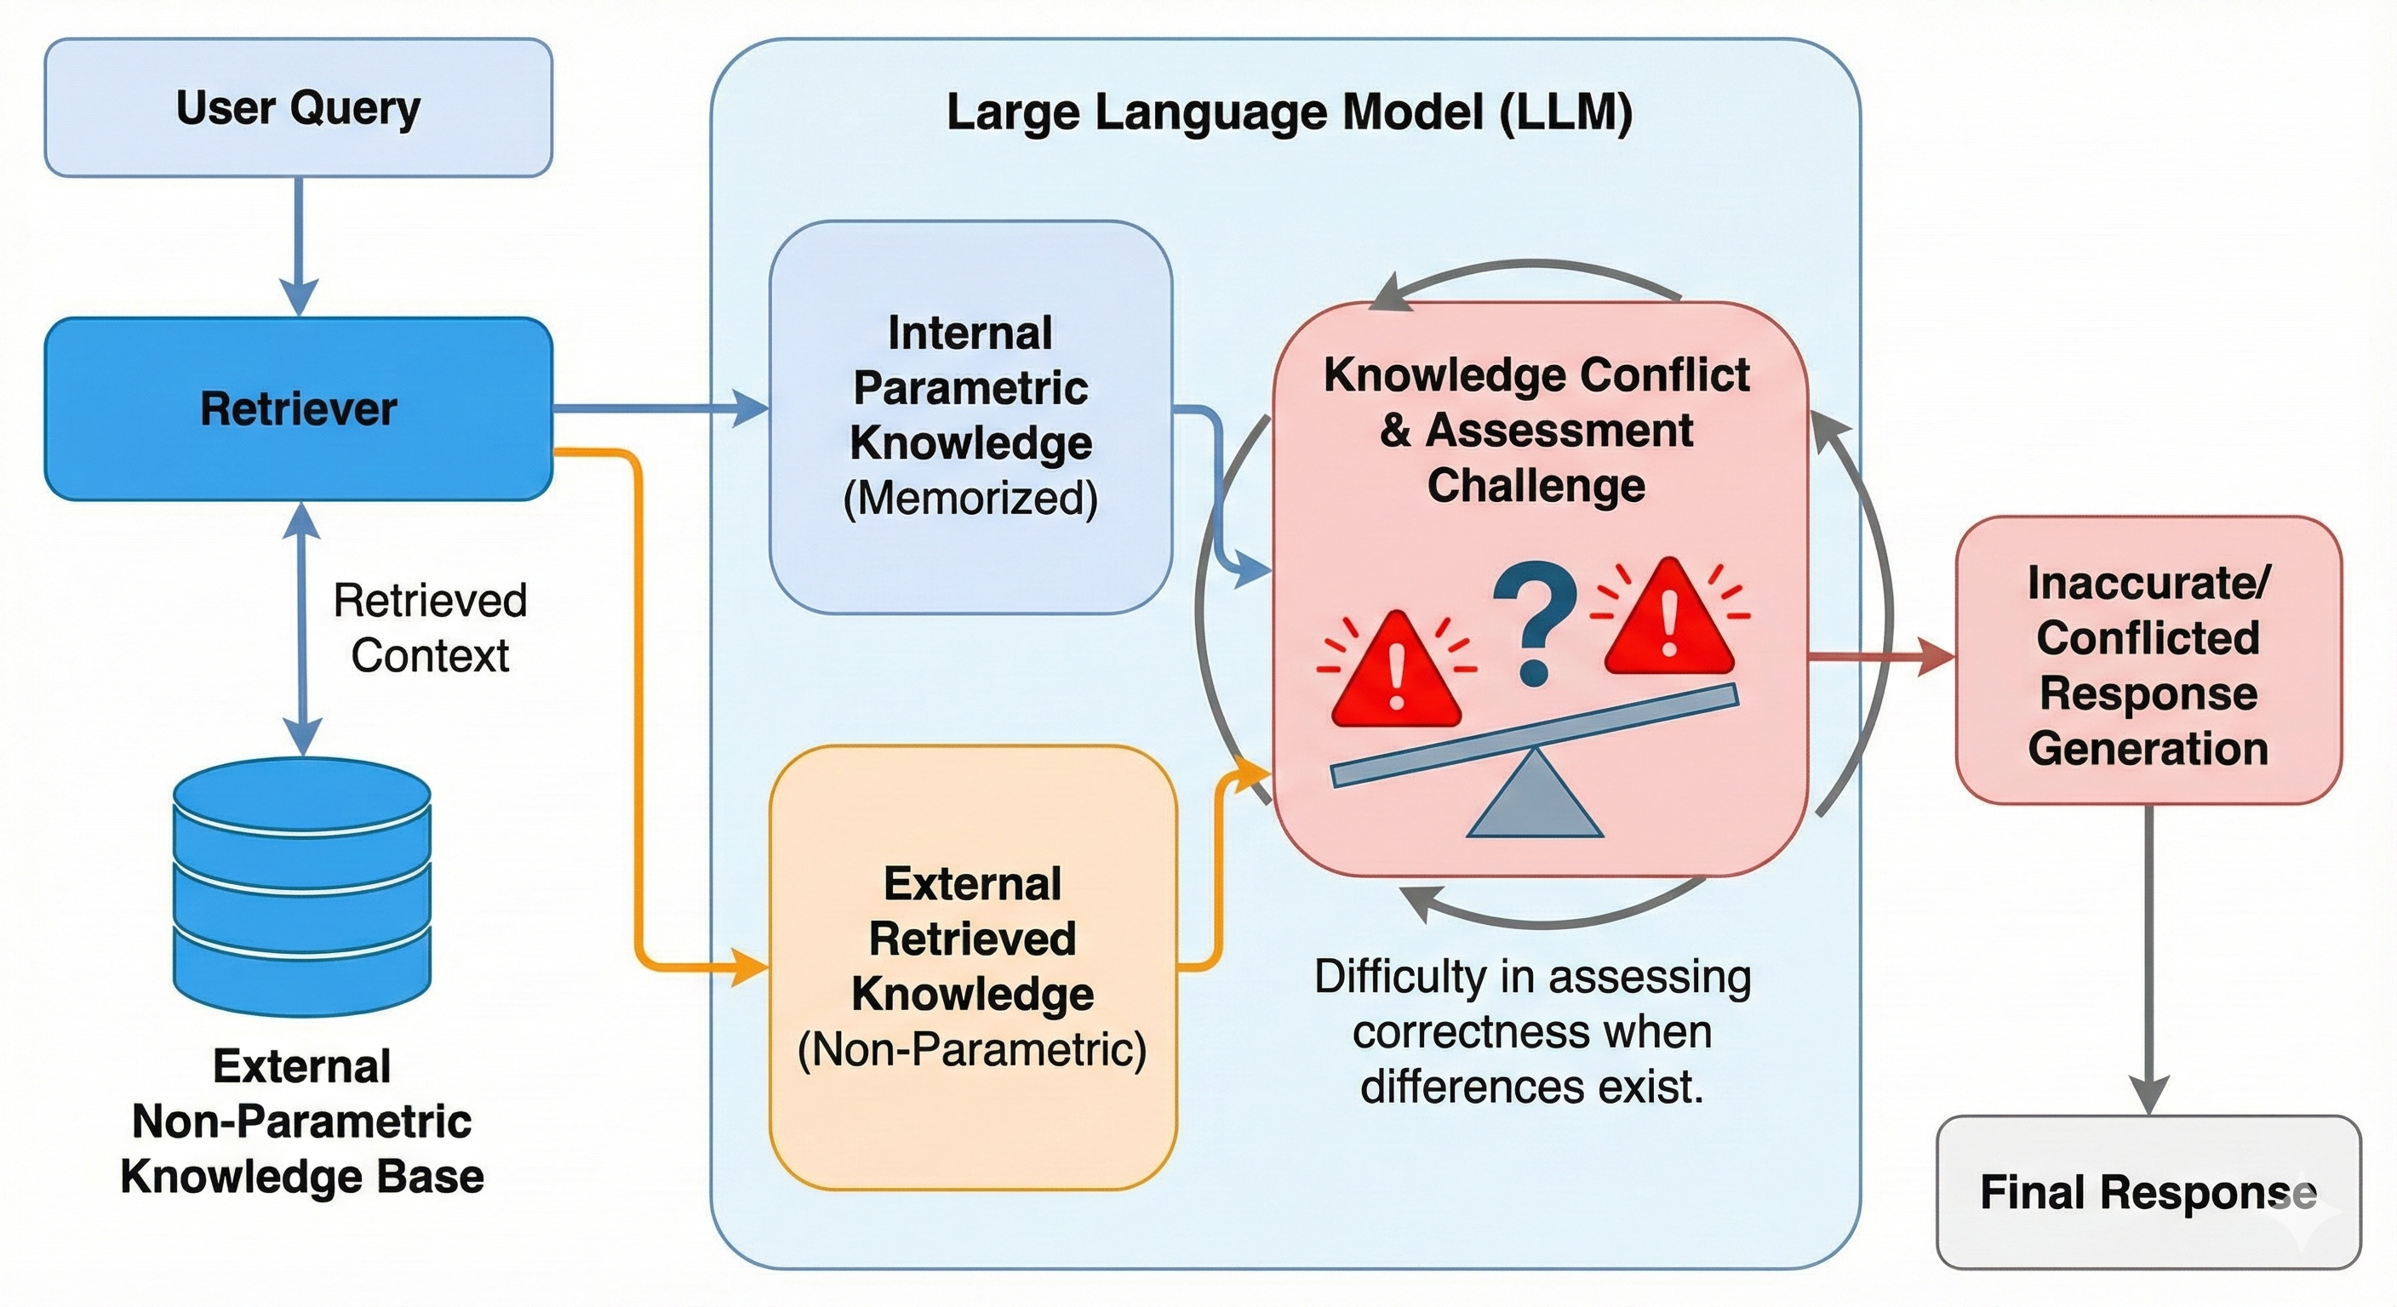
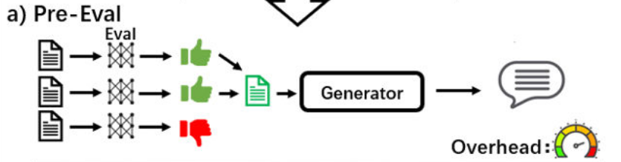
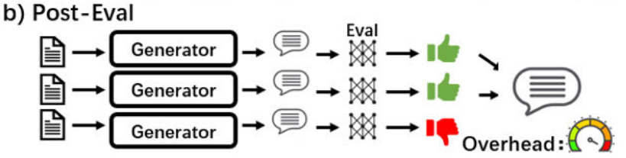
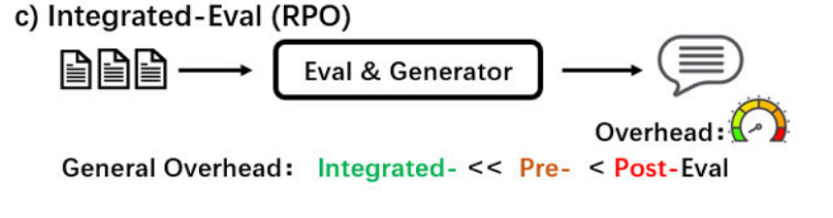
研究动机
核心问题: 知识冲突
- 检索到的内容与当前LLM内部的知识相互冲突
- LLM更倾向于外部上下文知识
- 检索到无关/有损害的文本，影响模型输出
现有的解决方法：
作者的方法：
Notes:
在RAG场景中，如果大型语言模型（LLM）在评估外部检索到的非参数知识的正确性时，如果这些知识与内部记忆存在差异，则难以准确判断其正确性，从而导致响应生成过程中出现知识冲突。
---
PRE EVAL: 对检索到的文档与问题的相关度进行评测，例如使用Bert输出标签。
POST EVAL: 对问答生成的结果进行评判，事实验证。
作者：通过强化学习，让模型内部学习判别和利用文档的相关性
---
问题： 这些方法的最终性能都是依赖这些评估模型（作者这里认为是开销，因为接入了其他模型，但是本身让一个能力更弱的模型去筛选文档就比较的有问题）

Slide 16






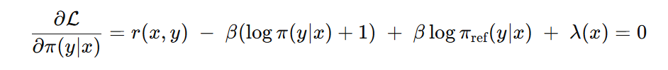
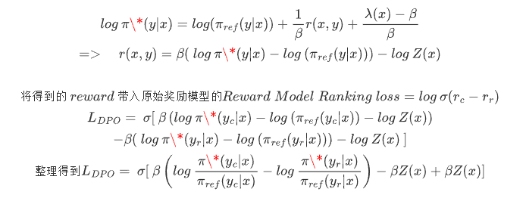
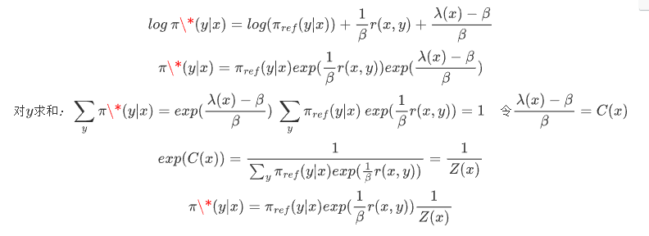
理论分析（DPO）
从PPO到DPO
PPO目标：
其中
推导PPO下的最优策略：
对PPO的目标按照期望进行展开：
st.
➡
构建拉格朗日函数：
求偏导：
整合等式，得到最优策略：
Notes:
DPO = 用“最优策略的隐式形式”直接做 policy-level 的 preference matching
---
DPO 之所以可行，是因为 只优化 pairwise difference，这一步 隐含了 reward 的 shift-invariance 假设，RPO 将打破这一假设

Slide 17





理论分析
对于输入的问题q，检索文档 ，使用结合LLM做最终的问答
对于输入的问题q，模型仅使用内部知识进行回答
检索增强答案正确，直接回答答案错误（应该相信文档）
检索增强答案错误，直接回答答案正确（应该不信文档）
问题（1）如果直接使用DPO，与RAG在知识冲突中理想目标不一致
DPO目标：How to answer better given retrieved context
知识冲突目标：
情况 A：参数知识是对的（检索不该被信）模型行为应接近
知识冲突目标：Whether to trust the retrieved context
情况 B：检索知识是对的（文档该被信）模型行为应接近
Notes:
DPO只对齐单一目标：Align the model with a single reference distribution
RPO/知识冲突需要对齐两个目标：信任上下文就要根据上下问进行回答，上下文无效，就要当成没有上下文直接回答
下一页： 我对齐两个目标就得了，也不行因为有一个归一化常数不可抵消

Slide 18
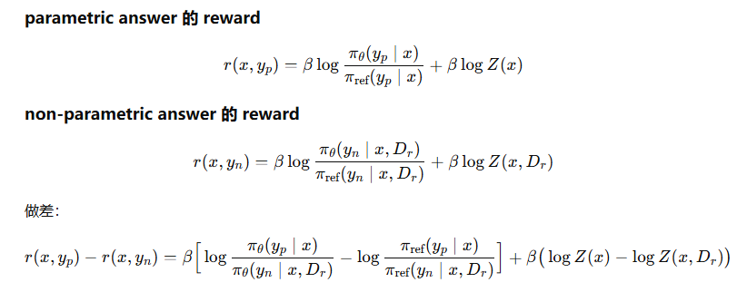



理论分析
问题（2）：引入知识冲突的两个不同对齐目标后，分别对应不同条件分布下的
归一化常数不可被抵消
问题（3）：伪造参数化答案，造成模型
其中y_p 是是直接从通过输出问题获取的样本对
在输入文档+问题时，模型输出检索知识的概率远大于输出参数知识的概率
KL惩罚项，导致即便有可能参数知识输出是对的，但是模型依旧输出非参数化知识
Notes:
Z(x) 不可消的根本原因是：parametric 与 non-parametric reward分别对应不同条件分布下的归一化常数
那么伪造参数化答案
初始条件分布差距大＋ KL 限制更新幅度 ⇒ 排序无法翻转 ⇒ 偏向 non-parametric

Slide 19

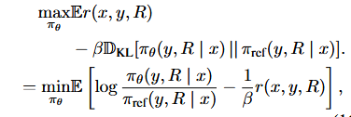





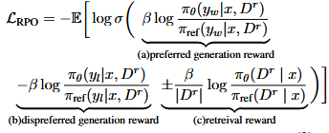
理论分析
根据上述的缺陷，作者提出RPO，不再试图假装 𝑅是输入的一部分，通过建模：
求出最优解：
得到Reward形式：
RPO: 在单一策略中联合优化生成偏好和检索偏好
生成项仍然是 DPO 形式
→ 不破坏原有 preference optimization 优点
检索项奖励正负号
→ 当非参数化答案被偏好是为正，反之为负
除以 ∣Dr​∣
→ 防止文档越长，reward 越大（长度偏置）
整合，得到最终PRO损失：
Notes:
明确指出不再假设 R 是输入的一部分，建模 joint policy π(y,R∣x) ,
Reward条件概率分解
然后做一点修改

Slide 20
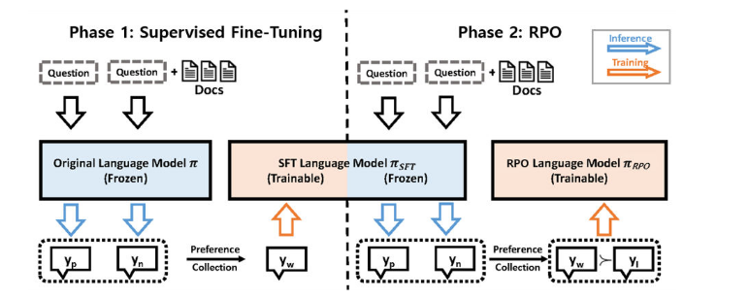
实验
1. 偏好对收集
- 模型无法直接回答问题，但能正确生成检索结果的实例
- 模型本可以正确回答问题，但却受到检索到的知识影响而生成错误答案的实例
2. 收集到的偏好对，一部分SFT微调
3. 根据得到的偏好对进行RPO微调

Slide 21
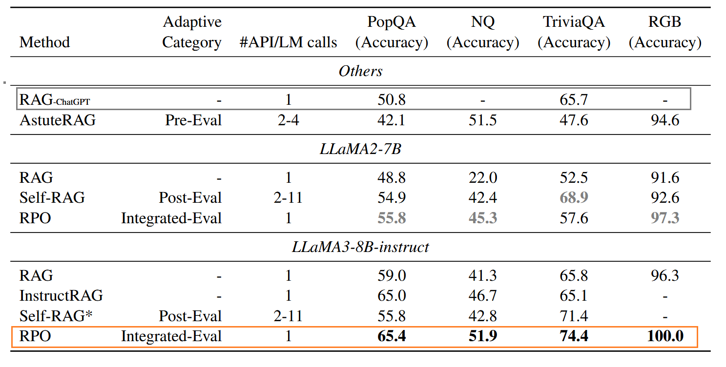
实验结果
Notes:
* indicate that the results are directly cited from the previous paper.
基线方法：
PreEval / PostEval
小模型微调＞大模型

Slide 22
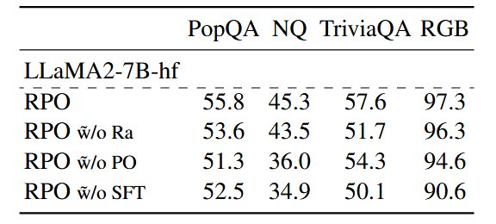
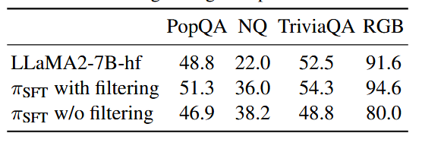
消融实验：
1. 移除检索内容奖励偏好项
2. 移除生成答案偏好项目
3. 不进行SFT
偏好对筛选对模型性能的影响：
原始LLM
使用未经筛选的偏好对去微调模型
使用筛选后的数据微调模型
Notes:
好对筛选对模型性能的影响:（不满足要么检索对/要么直接回答对） 如果直接微调，那么性能下降。

Slide 23
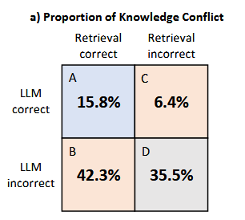
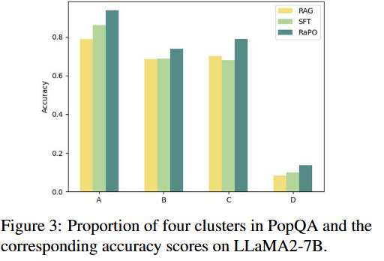
A: LLM单独回答正确/检索文档正确
B: LLM单独回答错误/检索文档正确（冲突场景）
C: LLM单独回答正确/检索文档错误（冲突场景）
D: LLM单独回答错误/检索文档错误
四类场景下不同方法的性能提升

Slide 24
Thanks

